Slide 1
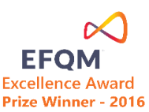
Ставропольский государственный аграрный университет
КАФЕДРА
«ЭЛЕКТРОСНАБЖЕНИЕ
И ЭКСПЛУАТАЦИЯ
ЭЛЕКТРООБОРУДОВАНИЯ»
«Основы эксплуатации электрооборудования СЭС»
ДОЦЕНТ КАФЕДРЫ ПРИВАЛОВ
ЕВГЕНИЙ ЕВГРАФОВИЧ

Slide 2
Ставропольский государственный аграрный университет
Раздел 1.
Техническое обслуживание оборудования систем электроснабжения (ТО СЭС)
ЛЕКЦИЯ №2
Техническое обслуживание силовых трансформаторов СЭС

Slide 3
Ставропольский государственный аграрный университет
Учебные цели
Знать системы и требования к техническому обслуживанию (ТО) силовых трансформаторов масляных (ТМ) подстанций (ПС) систем электроснабжения.

Slide 4
Ставропольский государственный аграрный университет
  Учебные вопросы
  1. Требования к ТО и Р масляных трансформаторов (ТМ).
  2. Планово-предупредительная
  система ТО и Р ТМ.
  3. Система мониторинга ТО и Р по техническому состоянию ТМ.

Slide 5
Ставропольский государственный аграрный университет
  Учебная литература.
  1. Правила устройства электроустановок. М: НОРМАТИКА, 2020. – 464с.
  2. Правила технической эксплуатации электроустановок потребителей. М: НОРМАТИКА, 2020. – 188с.

Slide 6
Ставропольский государственный аграрный университет
  Введение.
  Плановое техническое обслуживание ТМ СЭС проводят в соответствии с требованиями действующих нормативно-технических документов (НТД).
  Источники 1 и 2.

Slide 7
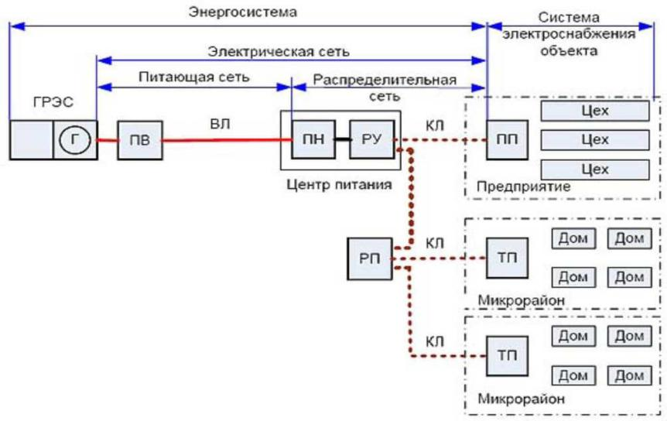

Slide 8
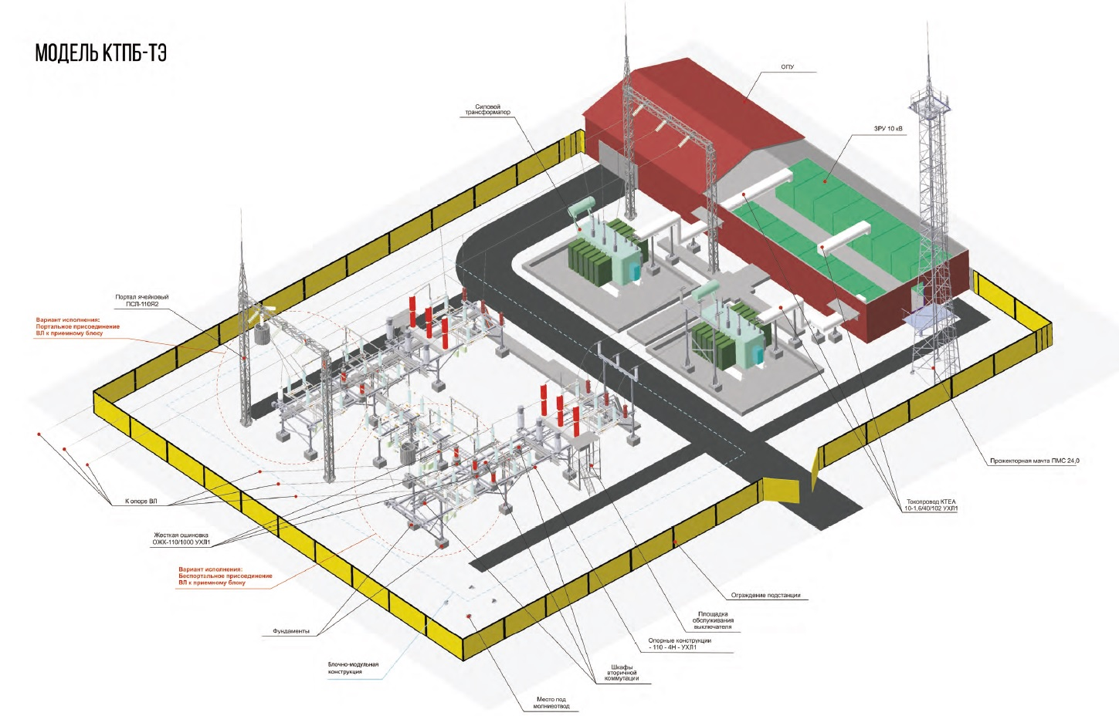

Slide 9
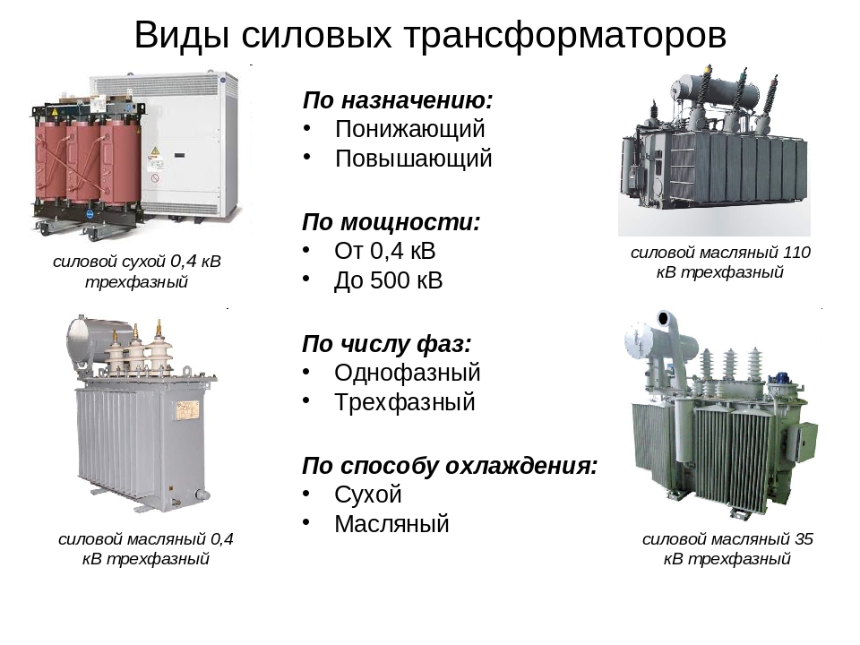

Slide 10
Ставропольский государственный аграрный университет
  1. Требования к ТО и Р масляных трансформаторов (ТМ).
  Выполнить мероприятия:
  1. Организационные по нормативно-техническим документам (НТД).
  2. Техническое обслуживание (ТО) –технические осмотры без отключения ТМ.
  Виды ТО – периодические, внеочередные осмотры и контроль режимов работы.

Slide 11
Ставропольский государственный аграрный университет
Осмотры по НТД.
1. Понизительные подстанции (ПП) с постоянным дежурным персоналом - 1 раз в сутки.
2. Остальные ПП с дежурством и без дежурного персонала - 1 раз в месяц.
3. На трансформаторных пунктах (ТП) - 1 раз в месяц.

Slide 12
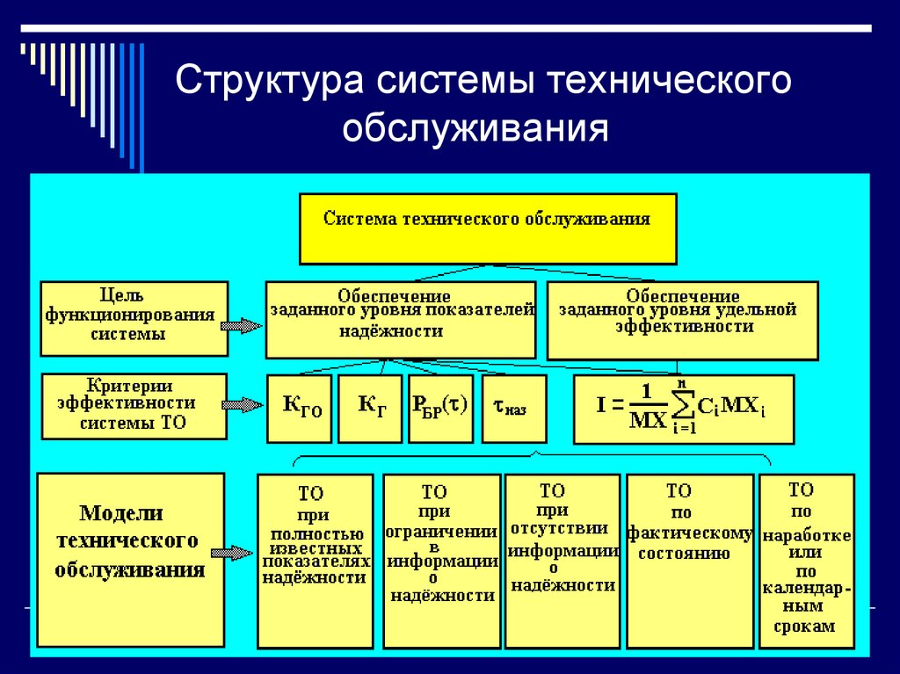

Slide 13
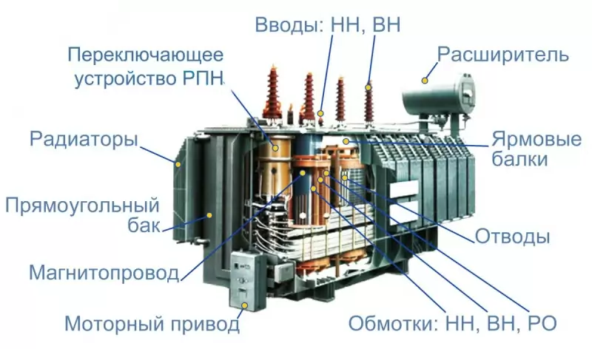

Slide 14
Осмотр по НТД. Проверяют.
1. Посторонние шумов, повышенные вибрации (повреждение составных частей, приборов и аппаратуры);
2. Соответствие показаний счетчиков количества переключений приводов
устройств РПН количеству осуществленных переключений.
Осмотр составных частей ТМ выполняют по инструкциям эксплуатации частей.

Slide 15
Ставропольский государственный аграрный университет
  2. Планово-предупредительная
  система ТО и Р ТМ.
  Для поддержания ТМ в работоспособном состоянии осуществляют ТО.
  Включает два вида работ.
  1. Технический осмотр.
  2. Профилактический контроль.

Slide 16
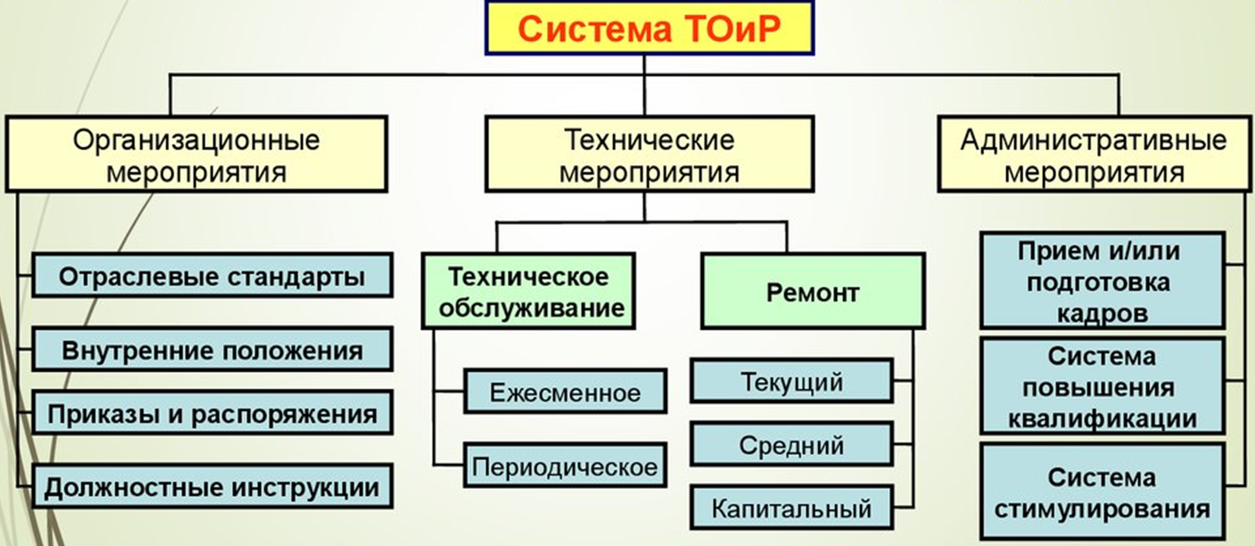
Ставропольский государственный аграрный университет

Slide 17
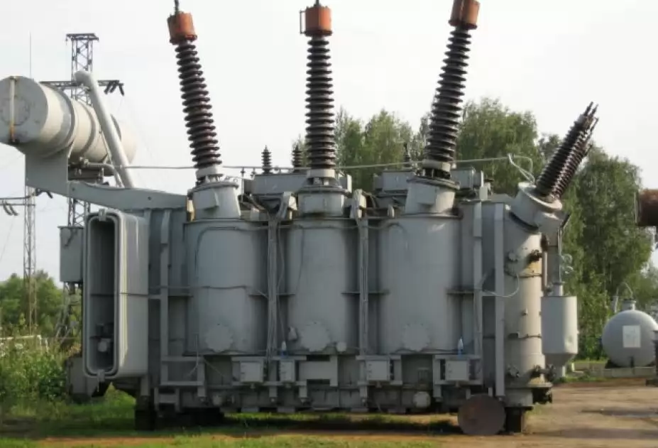

Slide 18
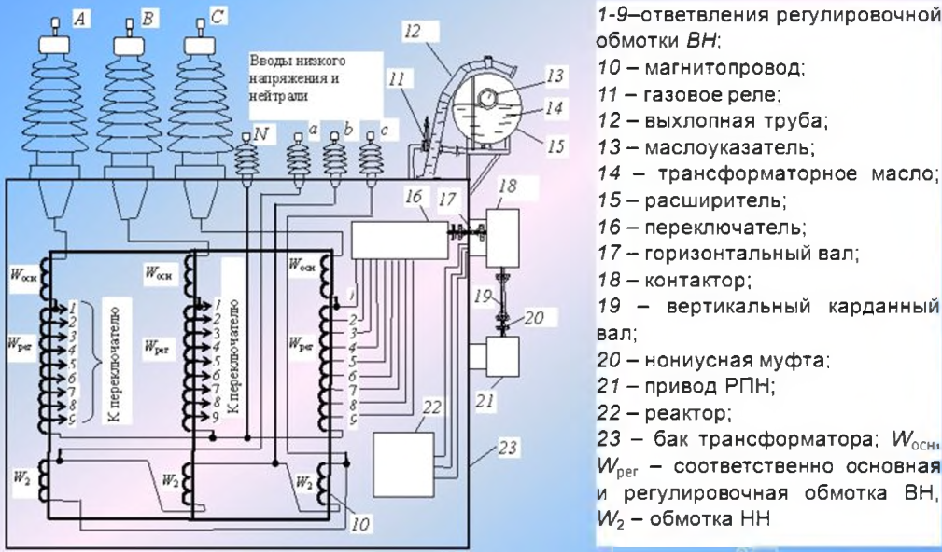

Slide 19
  1. Технический осмотр:
  отсутствие повреждений и коррозии;
  состояние изоляторов вводов;
  отсутствие посторонних предметов;
  исправность защитных устройств;
  состояние соединений и заземлений;
  уровень масла в элементах ТМ;
  состояние индикаторного силикагеля;
  состояние приводов устройств РПН;
  состояние системы охлаждения и ее работоспособность.

Slide 20
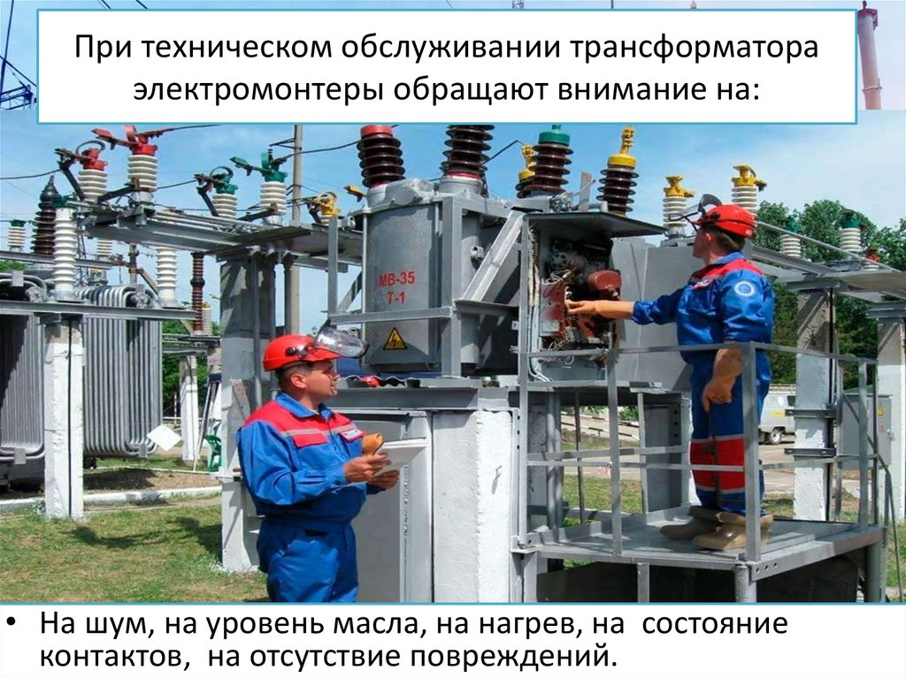

Slide 21
2. Профилактический контроль:
проверка трансформаторного масла;
профилактические испытания ТМ;
выполнение регламентных работ;
хроматографический анализ газов, растворенных в масле (ХАРГ);
отбор проб масла;
оценка результатов ХАРГ.

Slide 22
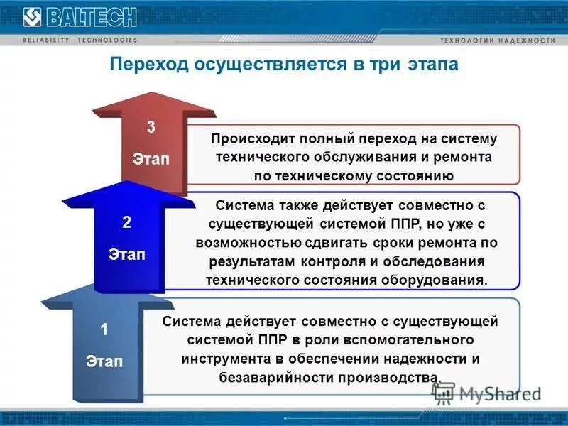

Slide 23
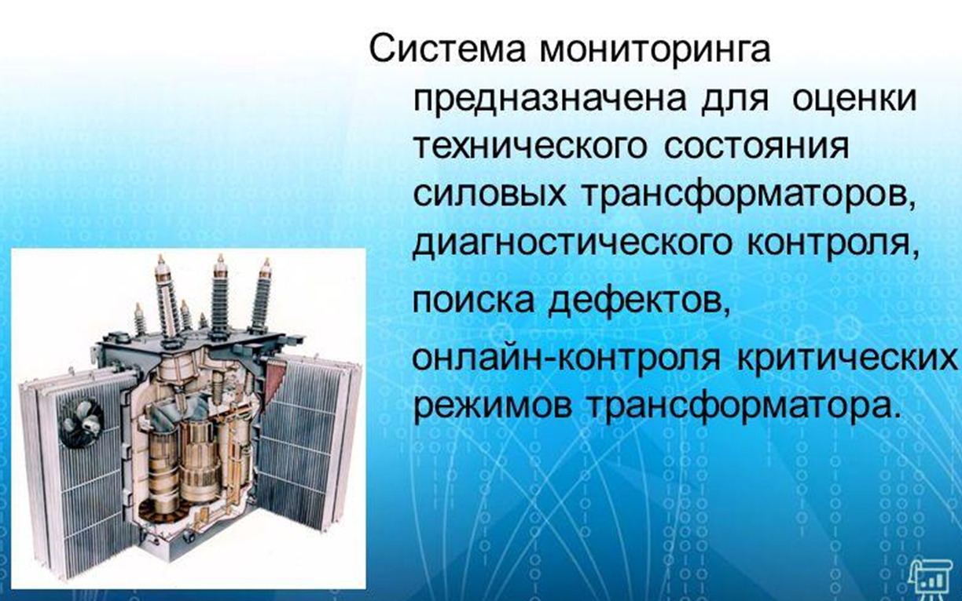
Ставропольский государственный аграрный университет
  3. Система мониторинга ТО и Р по техническому состоянию ТМ.

Slide 24
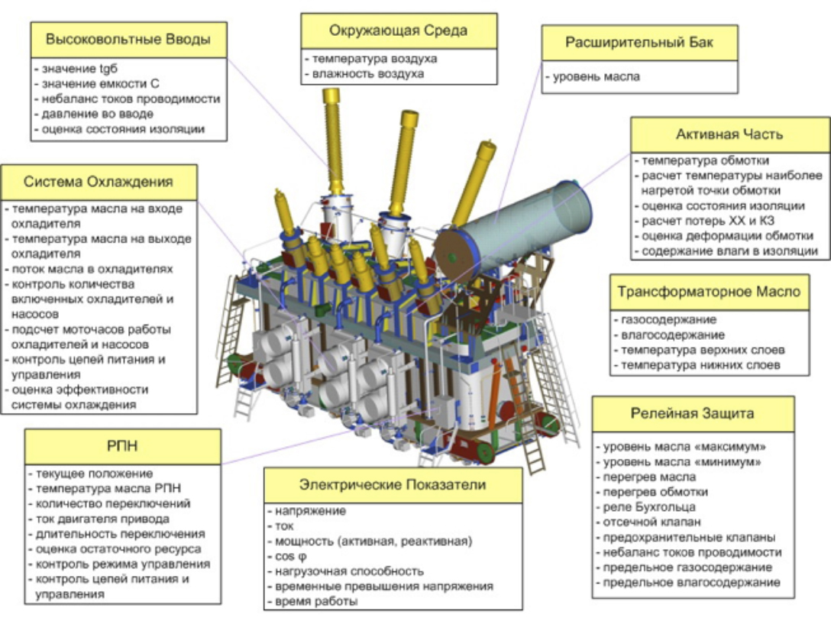

Slide 25
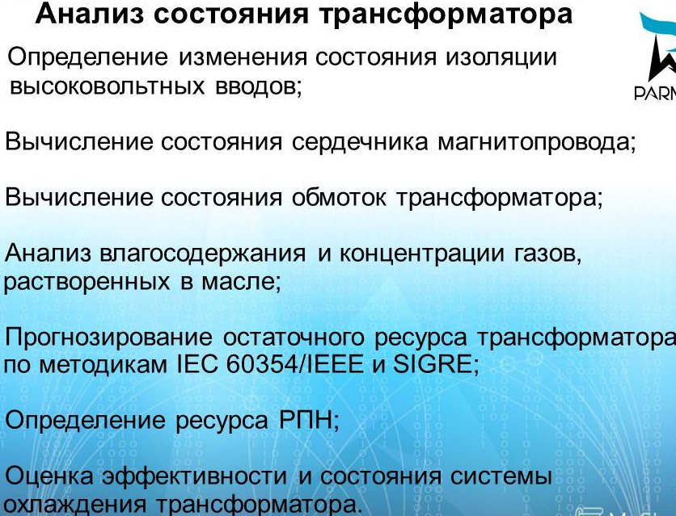

Slide 26
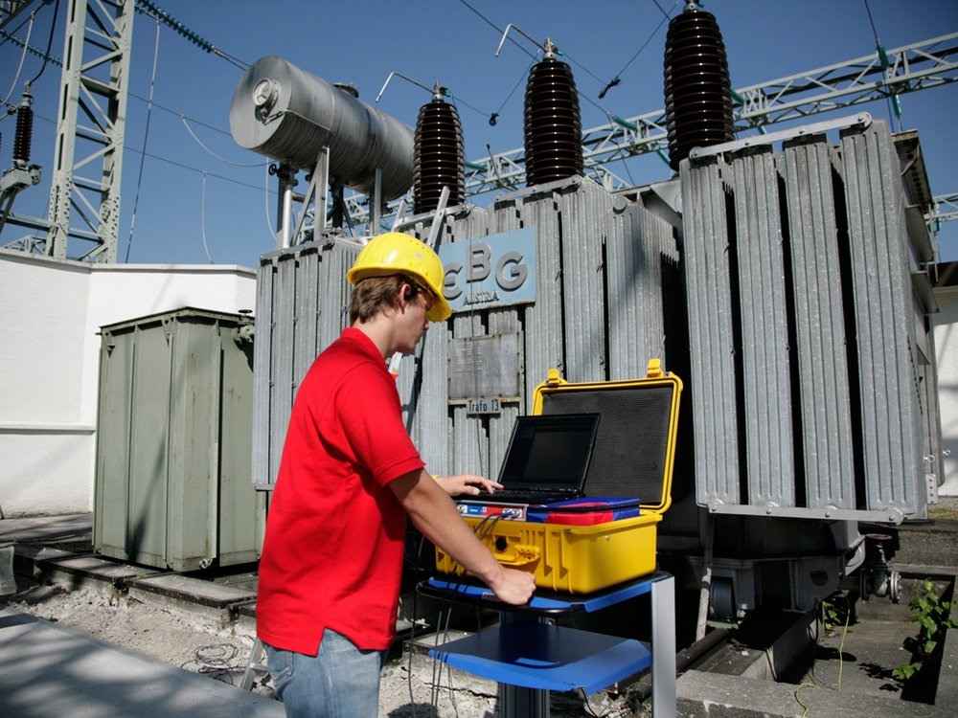

Slide 27
Ставропольский государственный аграрный университет
  Выводы. Решены задачи.
  1. Продления срока службы.
  2. Сокращения затрат на ТО и Р.
  3. Плавного перехода на ТО и Р по техническому состоянию.
  4. Применения данных непрерывного контроля критических режимов ТМ.
  5. Эффективного использования ресурсов ТМ.

Slide 28
Ставропольский государственный аграрный университет
  Заключение.
  Замена ППР на систему ТО и Р по техническому состоянию позволяет:
  1. Продлить срок службы ТМ до 50 лет.
  2. Сократить затраты на ТО и Р ТМ.
  3. Эффективно использовать ресурсы ТМ и СЭС в целом.

